Slide 1
BOGOTÁ 2030
Retos en Salud
Notes:
Cuando me dijeron que hablará a todos ustedes acerca de NUEVA EPS y de lo que han significado estos nueve años de operación pensé que lo que quería contar hoy es cómo NUEVA EPS teniendo el mismo producto de cualquier otra EPS ha trabajado día a día en diferenciarse, y ustedes se preguntarán ¿cuál es esa diferencia? Esa diferencia radica en que cada uno de los que trabajamos en esta empresa buscamos que cada uno de los cuatro millones de colombianos que han confiado en nosotros sientan que estamos protegiendo de manera integral su salud y la de su familia.
<número>

Slide 2
Objetivos de
Desarrollo Sostenible
La Asamblea General de la ONU, tras 8 rondas de negociaciones intergubernamentales, adoptó el 25 de septiembre de 2015: la Agenda 2030 para el Desarrollo Sostenible y los 17 Objetivos de Desarrollo Sostenible (ODS). Estos reemplazaron los Objetivos de Desarrollo del Milenio (ODM), a partir del 2016 y guían el trabajo de Naciones Unidas al 2030.

Slide 3

Notes:
Cuando me dijeron que hablará a todos ustedes acerca de NUEVA EPS y de lo que han significado estos nueve años de operación pensé que lo que quería contar hoy es cómo NUEVA EPS teniendo el mismo producto de cualquier otra EPS ha trabajado día a día en diferenciarse, y ustedes se preguntarán ¿cuál es esa diferencia? Esa diferencia radica en que cada uno de los que trabajamos en esta empresa buscamos que cada uno de los cuatro millones de colombianos que han confiado en nosotros sientan que estamos protegiendo de manera integral su salud y la de su familia.
<número>

Slide 4

Compromisos en salud
Garantizar una vida sana y promover el bienestar de todos a todas las edades.
3.1 Reducir la tasa mundial de mortalidad materna.
3.2 Poner fin a las muertes evitables de recién nacidos y de niños menores de 5 años.
3.3 Poner fin a las epidemias del SIDA, la tuberculosis, la malaria y las enfermedades tropicales desatendidas y combatir la hepatitis, las transmitidas por el agua y otras enfermedades transmisibles.
3.4 Reducir en un tercio la mortalidad prematura por enfermedades no transmisibles.
3.5 Fortalecer la prevención y el tratamiento del abuso de sustancias adictivas, incluido el uso indebido de estupefacientes y el consumo nocivo de alcohol.

Slide 5
Compromisos en salud
Garantizar una vida sana y promover el bienestar de todos a todas las edades.
3.6 Reducir a la mitad el número de muertes y lesiones causadas por accidentes de tráfico en el mundo.
3.7 Garantizar el acceso universal a los servicios de salud sexual y reproductiva.
3.8 Lograr la cobertura sanitaria universal, incluida la protección contra los riesgos financieros, el acceso a servicios de salud esenciales de calidad y el acceso a medicamentos y vacunas.
3.9 Reducir considerablemente el número de muertes y enfermedades causadas por productos químicos peligrosos, por la polución y contaminación del aire, el agua y el suelo.

Slide 6
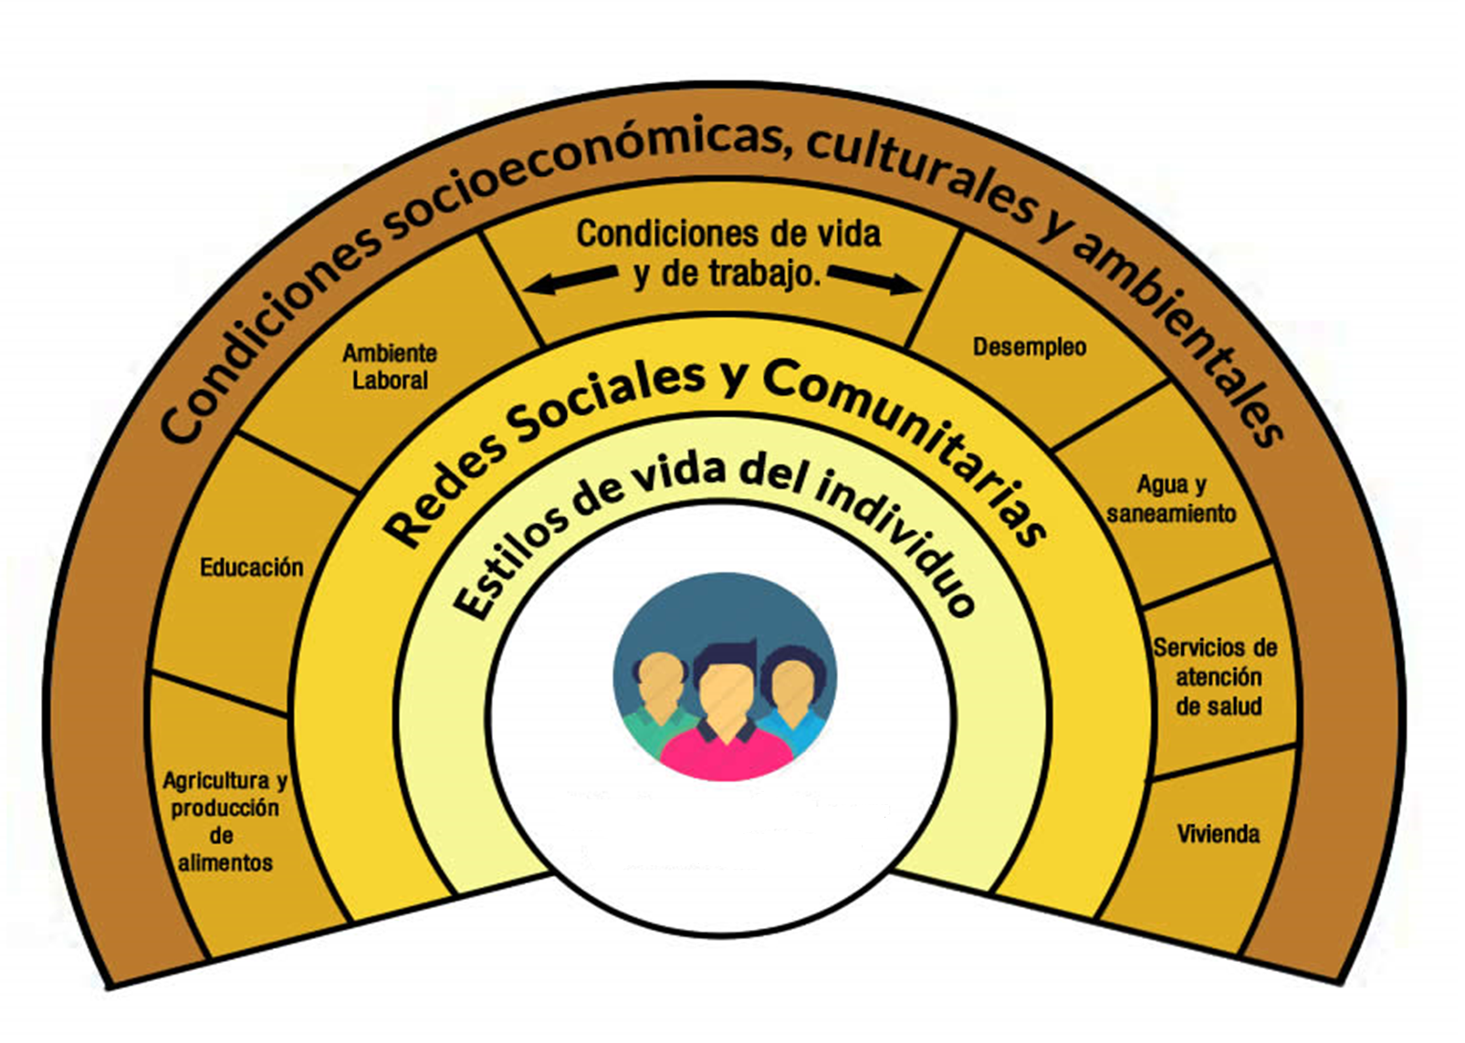
Determinantes sociales de la salud
* Adaptada del modelo de determinantes sociales de la salud de Whitehead y Dalgren

Slide 7
Determinantes de la salud
Biología Humana
Estilo de vida
SALUD
11%
Entorno
Sistema de salud
Notes:
<número>

Slide 8
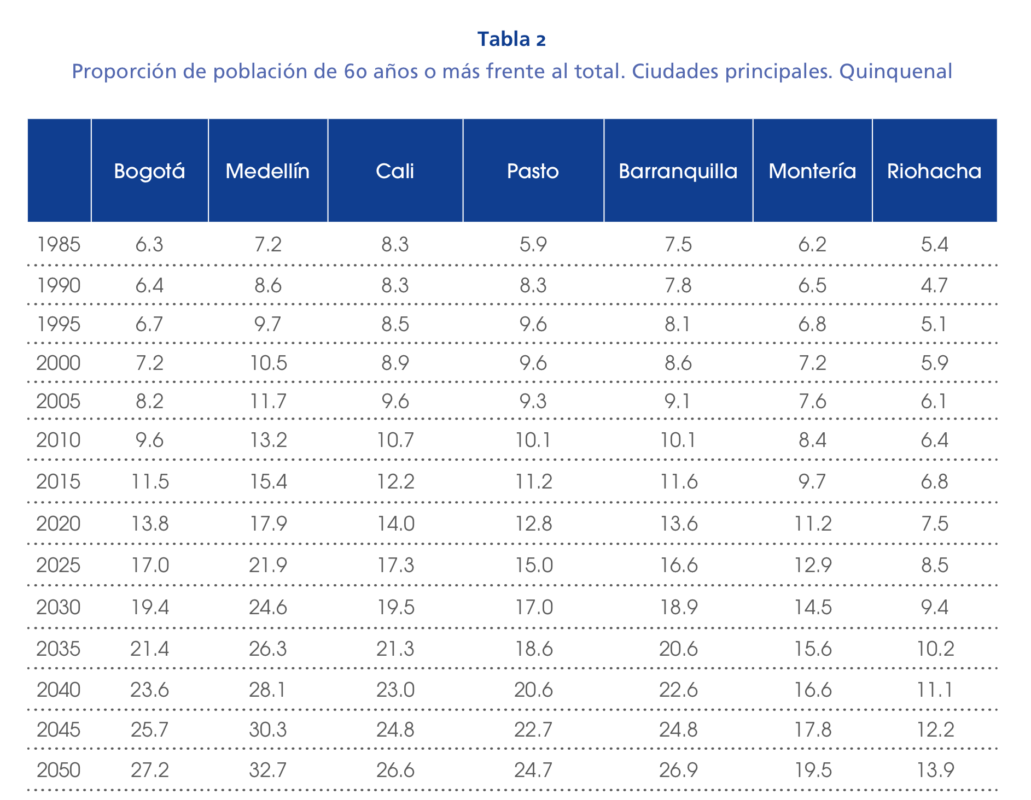
Envejecimiento de la población
Fuente: Fundación Saldarriaga Concha . Misión Colombia envejece

Slide 9
Enfermedades crónicas
Factores de riesgo
comportamentales
modificables
Tabaquismo
Factores
de riesgo
metabólicos
Sedentarismo
Hipertensión
Enfermedades crónicas no transmisibles
Dieta inadecuada
Sobrepeso y obesidad
Hiperglicemia
Enfermedad cardiovascular
Cáncer
Enfermedad pulmonar crónica
Diabetes
Consumo de alcohol
Hiperlipidemia

Slide 10
Enfermedades crónicas
Factores de riesgo
comportamentales
modificables
Tabaquismo
Factores
de riesgo
metabólicos
Sedentarismo
Hipertensión
Enfermedades crónicas no transmisibles
Dieta inadecuada
Sobrepeso y obesidad
Hiperglicemia
Enfermedad cardiovascular
Cáncer
Enfermedad pulmonar crónica
Diabetes
Alzheimer y depresión
Consumo de alcohol
Hiperlipidemia

Slide 11
Factores de riesgo comportamentales modificables
El Estudio Nacional de Consumo de Sustancias Psicoactivas, para el 2013 en Colombia encontró que el 42,07% de los encuestados declaró haber consumido tabaco en algún momento de su vida.
El 18,84% (2.131.594) de hombres y 7,40% (887.875) de mujeres había consumido en el último mes.
El 87,07% de los encuestados declaró haber consumido alcohol alguna vez en la vida.
El 35,77% (8.339.659) manifestó haber consumido en el último mes.
De acuerdo con los datos de la Encuesta Nacional de la Situación Nutricional (ENSIN) en Colombia, el 53,50% de las personas entre 18 y 64 años, que residen en zonas urbanas, cumplen con las recomendaciones de actividad física.
La obesidad en las personas entre 18 y 64 años es de 16,50 casos por cada 100 personas.
Un 19% mayor en el área urbana que en la rural.

Slide 12
Régimen alimentario
La OMS, se refiere a la Alimentación Saludable como aquella que cumple con las siguientes características:
1) Lograr un equilibrio energético y un peso normal.
2) Limitar la ingesta energética procedente de las grasas, sustituir las grasas saturadas por grasas insaturadas y tratar de eliminar los ácidos grasos trans.
3) Aumentar el consumo de frutas y hortalizas, así́ como de legumbres, cereales integrales y frutos secos.
4) Limitar la ingesta de azúcares libres.
5) Limitar la ingesta de sal (sodio) de toda procedencia y consumo de sal yodada.

Slide 13
Actividad física
Para los niños y jóvenes de 5 a 17 años, realizar 1 hora diaria de actividad física, la cual consiste en juegos, deportes, desplazamientos, actividades recreativas, educación física o ejercicios programados, en el contexto de la familia, la escuela o las actividades comunitarias.
Los adultos de 18 a 64 años, dedicar como mínimo 150 minutos semanales a la práctica de actividad física aeróbica, de intensidad moderada, o bien 75 minutos de actividad física aeróbica vigorosa cada semana, o en su defecto combinar de manera equivalente actividades moderadas y vigorosas.
Los adultos de 65 en adelante dediquen 150 minutos semanales a realizar actividades físicas moderadas aeróbicas, o algún tipo de actividad física vigorosa aeróbica durante 75 minutos, o una combinación equivalente de actividades moderadas y vigorosas.

Slide 14
Las enfermedades crónicas en cifras
Los principales tipos de crónicas no transmisibles son las enfermedades cardiovasculares (como los ataques cardíacos y accidentes cerebrovasculares), el cáncer, las enfermedades respiratorias crónicas (como la enfermedad pulmonar obstructiva crónica y asma) y la diabetes.
Las enfermedades no transmisibles (ENT) matan a 40 millones de personas cada año, lo que equivale al 70% de las muertes que se producen en el mundo.
Cada año mueren por ENT 15 millones de personas entre los 30 y 69 años de edad; más del 80% de estas muertes "prematuras" ocurren en países de ingresos bajos y medianos.
Las enfermedades cardiovasculares constituyen la mayoría de las muertes por ENT (17,7 millones cada año), seguidas del cáncer (8,8 millones), enfermedades respiratorias (3,9 millones) y diabetes (1,6 millones).
Estos cuatro grupos de enfermedades son responsables de más del 80% de todas las muertes prematuras por ENT.

Slide 15
Cáncer
Cerca del 16% de las personas fallecen como consecuencia del cáncer. En 2015, 8,8 millones de personas murieron de cáncer: casi una de cada seis muertes en el mundo.
Entre el 30 y el 50% de los cánceres se pueden evitar.
El tabaquismo ocasiona aproximadamente el 22% de todas las muertes por cáncer, es la principal causa prevenible de cáncer en el mundo.
La vacunación protege de las infecciones causantes de cáncer. En 2012, el 25% de los nuevos casos diagnosticados en los países de ingresos medianos y bajos se debieron a infecciones causantes de cáncer. (Los papilomavirus humanos producen cáncer cervicouterino, y el virus de la hepatitis B, cáncer de hígado)
La vacunación contra estos virus podría prevenir 1,1 millones de casos de cáncer cada año.
En 2015, menos del 30% de los países de ingresos bajos habían informado que ofrecían tratamientos a los enfermos de cáncer, mientras que en los países de ingresos altos este porcentaje fue superior al 90%.

Slide 16
Alzheimer y Depresión
El riesgo de sufrir Alzheimer aumenta con el envejecimiento. A los 60 años el riesgo está en 3,9 x mil y este riesgo se duplica cada 6,3 años.
Es una enfermedad neurodegenerativa que modifica poco la esperanza de vida pero si la funcionalidad.
En 2015, 46,8 millones de personas en el mundo sufrían demencia, para el 2030 se proyectan 74,7 millones.
300 millones de personas sufren de depresión en el mundo. 800.000 se suicidan al año.
La depresión acompaña otras enfermedades crónicas como la diabetes e HTA, empeorando el pronóstico.

Slide 17
Servicios de Salud
Medicina individualizada
El desarrollo de la tecnología biomédica va a demandar más recursos y el reto más importante estará en definir los mecanismos de su incorporación y su financiación al sistema de salud.
Sander, C (2000) Genomic medicine and the future of healh care. Science vol 287 pg1978

Slide 18
Servicios de Salud
Redes
1. Redes que desarrollan servicios de respuesta inmediata.
2. Servicios ambulatorios con soporte tecnológico que garanticen una alta capacidad resolutiva.
3. Aumento de servicios de atención domiciliaria y clínica diurna con telemonitoreo.
4. Clínicas de servicios de agudos complementarias a las instituciones con centrales de urgencias.
5. Evolución en el rol y delegación del personal médico y no médico en el manejo de pacientes.
Notes:
<número>

Slide 19
Salud Digital
1. Consolidación de la infraestructura digital para poder capturar datos de salud.
2. Interoperabilidad para intercambio de información de salud entre IPSs, EPSs, médicos y pacientes.
3. Análisis de datos avanzado basado en la atención de la salud: para informar mejor la toma de decisiones clínicas, el manejo de la salud de la población y los nuevos modelos de prestación de servicios. Todos estos fundamentos del análisis predictivo.

Slide 20
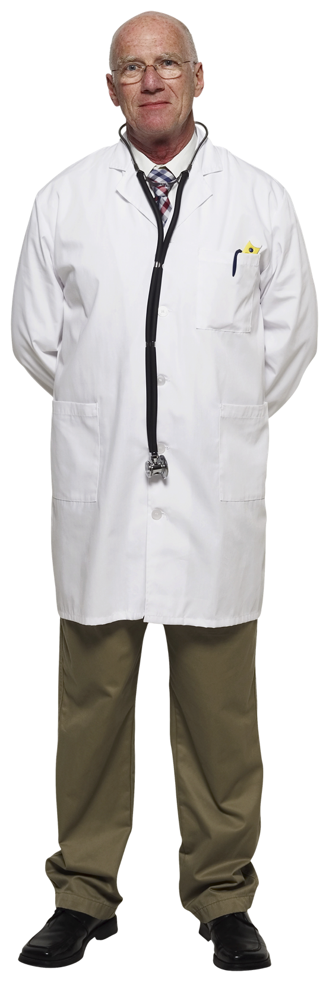



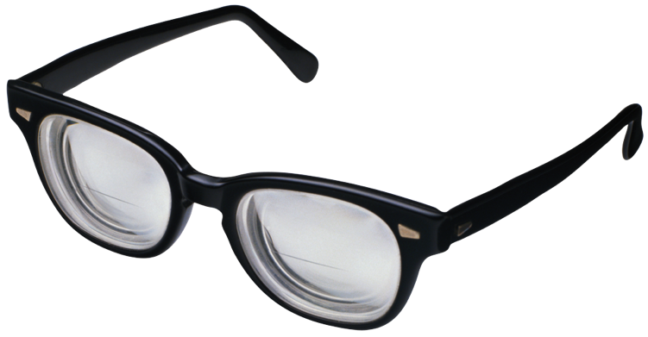
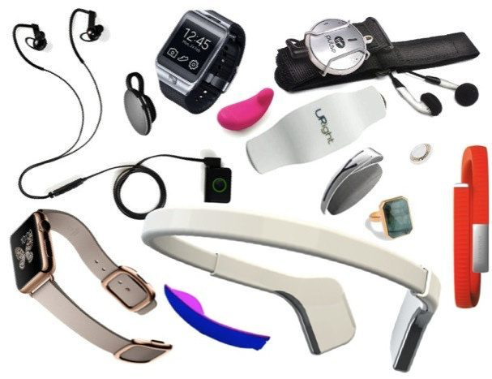

III
Información Integrada del Individuo

Slide 21
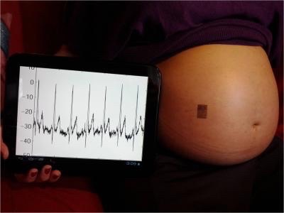
La evolución
“Tómese dos tabletas y me llaman por la mañana,”
“Use este tatuaje y la llamamos cuando haya un problema” Coleman
The labor early signature: predicting the onset of labor Global grand challenges 2017 Recuperado de gcgh.grantchallenges.org
Notes:
<número>

Slide 22
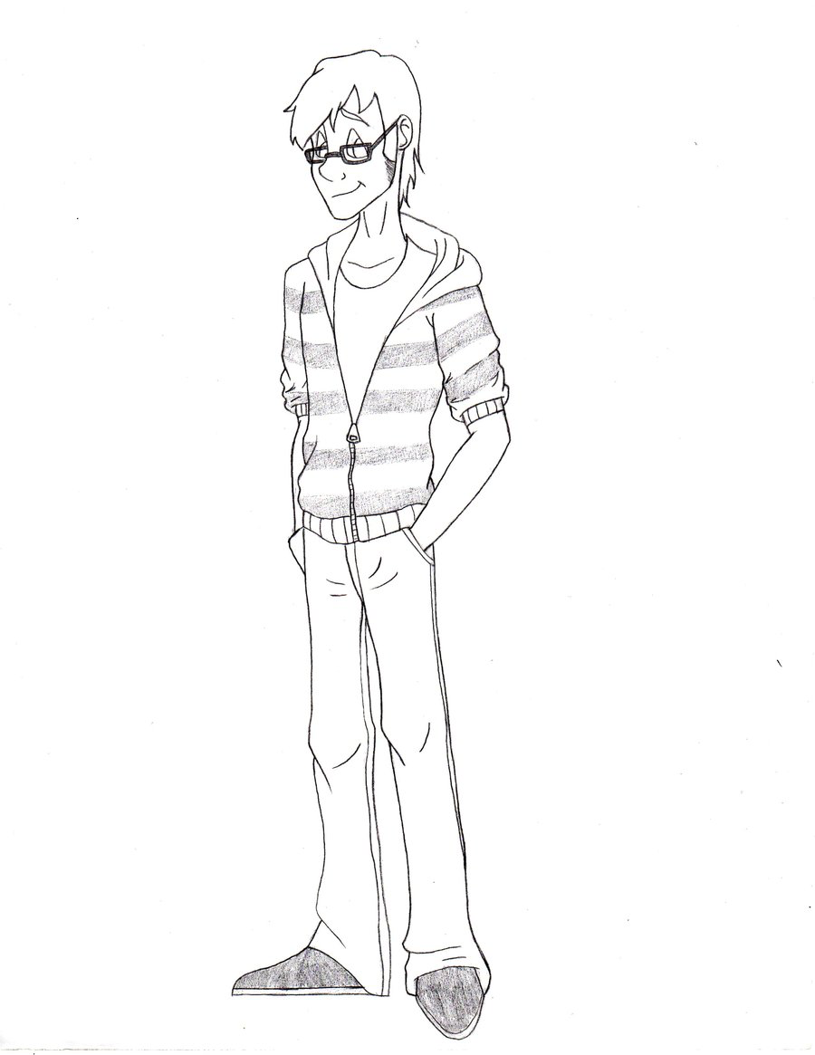
Información en tiempo real
Gafas inteligentes.
Lentes de contacto inteligentes.
Realidad virtual.
Realidad aumentada.
Infoentretenimiento inmersivo.
Cascos inteligentes.
Ayudas auditivas.
Audífonos.
Ropa inteligente.
Tatuajes inteligentes.
Parches inteligentes.
Medicamentos inteligentes.
Dispositivos médicos de seguimiento.
Dispositivos implantados.
Relojes inteligentes.
Zapatos inteligentes.

Slide 23
BOGOTÁ 2030
Retos en salud
Notes:
Cuando me dijeron que hablará a todos ustedes acerca de NUEVA EPS y de lo que han significado estos nueve años de operación pensé que lo que quería contar hoy es cómo NUEVA EPS teniendo el mismo producto de cualquier otra EPS ha trabajado día a día en diferenciarse, y ustedes se preguntarán ¿cuál es esa diferencia? Esa diferencia radica en que cada uno de los que trabajamos en esta empresa buscamos que cada uno de los cuatro millones de colombianos que han confiado en nosotros sientan que estamos protegiendo de manera integral su salud y la de su familia.
<número>

